Slide 1
第六章
信用制度与虚拟资本
教学要求
通过本章的学习，准确理解虚拟资本的本质，运动的特点，与实际资本的关系，以及虚拟资本发展与信用的关系等；培养同学运用学得的知识正确认识虚拟资本及信用在市场经济中的重要作用。

Slide 2
本章目录
1、信用及其功能
2、信用制度
3、虚拟资本和虚拟经济

Slide 3
教学重点
1、信用的最基本的形式
2、信用在市场经济运行中的作用
3、股份公司和股票价格
4、虚拟资本与实际资本的关系

Slide 4
一、信用及其功能
（一）信用的产生及形式
1、信用的概念
——定期的以偿还为条件的单方面价值转让运动
2 、信用的产生
——商品经济的产生和发展是信用产生的基础

Slide 5
3 、信用体系
——商业信用、银行信用、国家信用和企业信用、国际信用、消费信用
——商业信用和银行信用是最基本的形式
——银行信用在信用体系中居主导地位，商业信用是银行信用乃至整个信用体系的基础
4、商业信用和银行信用（比较）

Slide 6
 | 商业信用 | 银行信用
概 念 | 以赊帐方式出售商品（或提供劳务）时买卖双方之间相互提供的信用 | 银行以存款、放款等形式提供的以货币形式为主的信用
特 点 | 商品生产者之间 | 以银行为中介
 | 商品形态 | 货币形态
 | 发展程度直接依存于商品生产和流通的状况 | 发展程度并不直接依存于商品生产和流通的状况
局 限 性 | 资本数量的限制 | 克服商业信用 的局限性
 | 资本归流速度的限制
 | 商品流转方向的限制
信用工具 | 商业票据 （期票、汇票） | 银行票据 （银行券）

Slide 7

期票：
——债务人向债权人开出，承诺在一定时期支付款项的凭证

Slide 8
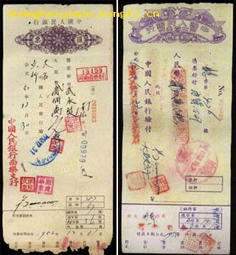
汇票：
——债权人向债务人发出的命令，要求债务人向第三者或持票人支付一定款项的凭证。汇票在债务人签名盖章承认以后才能生效，这种手段叫做“承兑”

Slide 9
（二）信用在市场经济运行中的功能
1、积极功能
（1）信用可以推动社会资源的优化配置
（2）信用可加速资本的积聚和集中
（3） 信用可以加快商品流通速度
（4）信用可以使居民形成合理的消费结构
（5）信用有效地调节着国民经济运行

Slide 10
2、消极功能
（1）信用可能会触发生产过剩危机
（2）信用还会引发货币信用危机
（3）信用刺激投机

Slide 11
二、信用制度
（一）银行和银行资本
1、银行
（1）概念
——经营货币资本业务的企业，是在商业信用和货币经营业发展基础上产生的

Slide 12
（2）银行的发展
——信贷中介→万能的垄断者
（3）种类
——中央银行、商业银行、政策性银行、非银行金融机构

Slide 13
2、银行资本
（1）概念
——银行资本所有者为经营银行获取利润所投入的自有资本和通过各种途径集中到银行的货币资本
（2）构成
——银行的自有资本
——银行借入的资本，即银行吸收的存款

Slide 14
（3）业务
——负债业务
——资产业务
（4）银行利润
——贷款利息和存款利息的差额，扣除银行的业务费用(还应该加上投资收益)
——平均利润

Slide 15
（二）股份公司和股票价格
1、股份公司
（1）概念
——以入股方式筹集社会资本而形成的一种企业的资本或财产的组织形式
（2）形成
——信用制度是股份公司形成的主要基础
（3）组织形式
——无限公司、有限公司、两合公司、股份有限公司

Slide 16

（4）股票
①概念
——股份公司发给股东的借以证明其股份数额并用以取得股息的凭证

Slide 17
②特点
——权益性
——不返还性
——流通性
——风险性
③股息
——股票持有人定期从股份公司分取的利润

Slide 18
④分类——注意普通股与优先股的区别
股票类别 | 收益权 | 表决权 | 风险 | 股息确定 | 红利
普通股 | 在优先股之后 | 有 | 比较大 | 不固定 | 有
优先股 | 优先分配股息和剩余财产 | 没有 | 比较小 | 预先规定，固定不变 | 没有

Slide 19

2、股票价格
（1）概念
——股票在市场上买卖的价格，是股息收入的资本化
——股票价格等于这样一笔货币资本，这笔资本存入银行所获得的利息，应和凭这张股票所能获得的股息相等

Slide 20
（2）决定因素和公式
①预期股息
②银行利息率

Slide 21
（3）其他影响因素
①内部因素
——公司的利润、公司的经营状况
②外部因素
——经济的因素：供求关系、经济周期、物价变动、通货膨胀、金融政策、税收政策
——政治的因素：国际形势的变化、战争、重大政治事件、政府领导人的更迭
③人为的投机因素
——欺诈、造谣

Slide 22
三、虚拟资本和虚拟经济
（一）信用制度与虚拟资本的产生
1、虚拟资本的概念和类型
（1）概念
——能定期带来收入的、以有价证券形式表现的资本
（2）类型
—信用形式上的：期票、汇票等
—收入资本化形式上的：股票、债券等

Slide 23
2、信用制度与虚拟资本的关系
（1）虚拟资本是信用制度发展的结果
①货币虚拟化是虚拟资本产生的前提
——金属货币→信用货币→电子货币
②借贷资本信用关系是虚拟资本产生的根据
——凭借资本所有权就可以获得一定的收入
③社会信用制度的逐步完善是虚拟资本产生的基础
——有价证券的转让需要借助于信用

Slide 24
（2）虚拟资本对信用，特别是对银行信用产生越来越深刻的影响
①虚拟资本导致银行资本本身的虚拟化
②虚拟资本导致大量金融衍生品的产生和发展

Slide 25
（二）虚拟资本与实体资本的关系
——对立统一
1、统一性
——虚拟资本的存在和运动必然要以它所表现的实体资本为基础
（1）实体资本的基础作用
（2）虚拟资本的制约作用
2、矛盾性
——虚拟资本的价格变动与实体资本价值变动相背离，其价格不随实体资本价值变动而变动，呈现出相对独立的运动

Slide 26
（三）虚拟资本对商品经济发展的影响
1、虚拟资本的存在和发展使经济发展中的资本约束被缓解
2、虚拟资本导致财富虚拟化，加快了整个经济的虚拟化进程

Slide 27
四、实体经济与虚拟经济
实体经济是提供实实在在产品和服务的经济部门及其活动。包括农业、工业、交通运输、商贸物流、建筑业、服务业等。
虚拟经济是源于实体经济又独立于实体经济的虚拟资本的运动。
（一）实体经济与虚拟经济的关系
两者是对立统一的关系，实体经济决定虚拟经济，虚拟经济对实体经济有反作用。
（二）虚拟经济对实体经济的正负效应
1、虚拟经济的正效应(105)
2、虚拟经济的负效应

Slide 28
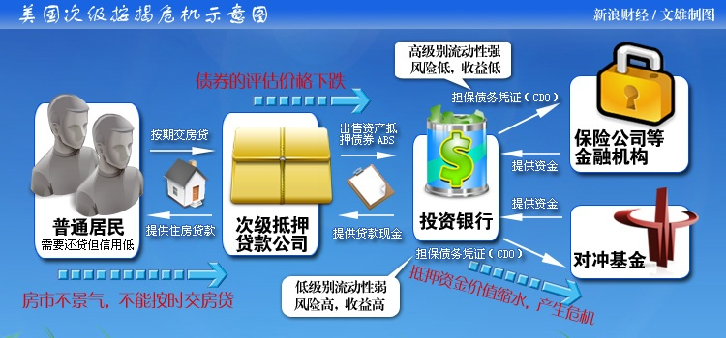
次贷危机：灾难的多米诺骨牌

Slide 29
补充
南海泡沫
迪拜危机

Slide 30
“黑色星期一”
1987年10月19日,美国道指史无前例地单日暴跌22.6%,并进而引发了全球股市的全面跳水。

Slide 31
复习思考题
1．解释下列概念
商业信用 银行信用
国家信用 消费信用
股份有限公司 虚拟资本
实体资本 实体经济
虚拟经济 泡沫经济

Slide 32
2．商业信用与银行信用的联系与区别是什么？
3． 信用在市场经运行中的作用。
4．论述信用制度与虚拟资本的关系。
5．说明虚拟资本与实体资本的区别和联系。
6、实体经济与虚拟经济的关系
7．论虚拟经济的正负效应。

Slide 33
讨论题
简述央视50指数和500指数的内涵及意义。

